Slide 1
ICOKBT
IOT 与 CKB

Slide 2
现有停车场结算业务场景
停车平台
车主
停车场商户
典型平台流量经营模式：
“停车平台-停车场商户-车主”三方
存在的问题
需要有资质的银行来做清分
到账时间T+1
现场管理人员不可靠

Slide 3
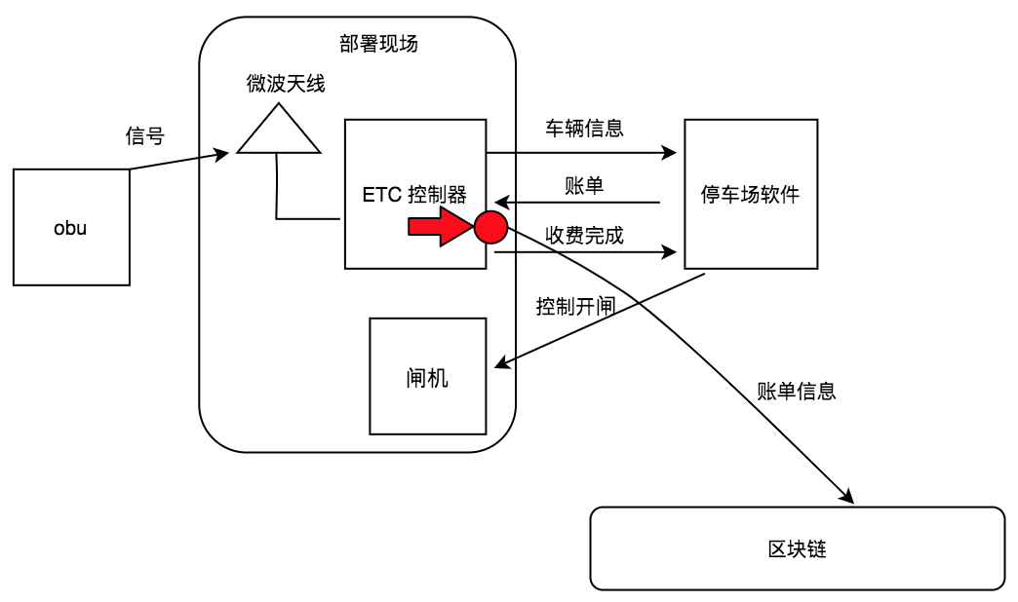
停车场处理流程

Slide 4
华为鲲鹏
鲲鹏是华为海思发布的基于ARM架构授权
由华为自主设计完成的鲲鹏芯片
一些政府项目会有硬性要求。

Slide 5
演示
https://github.com/rink1969/ckb-cli/releases/tag/v0.30.0_armv7
https://github.com/rink1969/ckb/releases/tag/v0.30.1_aarch64

